Slide 1
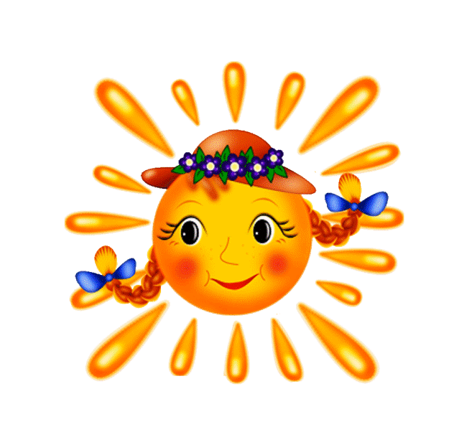
СОЛНЫШКО
Государственное бюджетное дошкольное образовательное учреждение детский сад 81 комбинированного вида Приморского района Санкт-Петербурга
РУССКАЯ НАРОДНАЯ ИГРА
Автор:
Музыкальный руководитель высшей категории:
Гуськова Анжелика Александровна

Slide 2
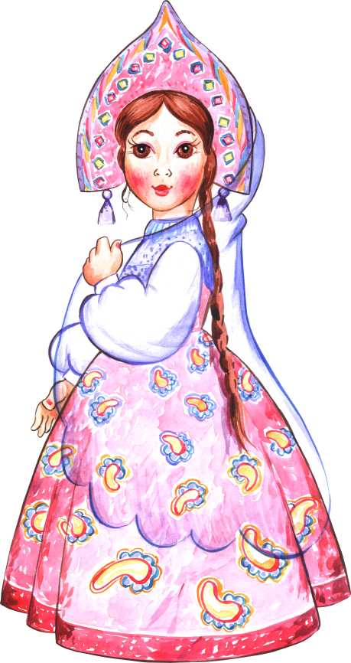
УСЛОВНЫЕ ОБОЗНАЧЕНИЯ
Лицо - - спина девочки
Лицо - - спина мальчика

Slide 3
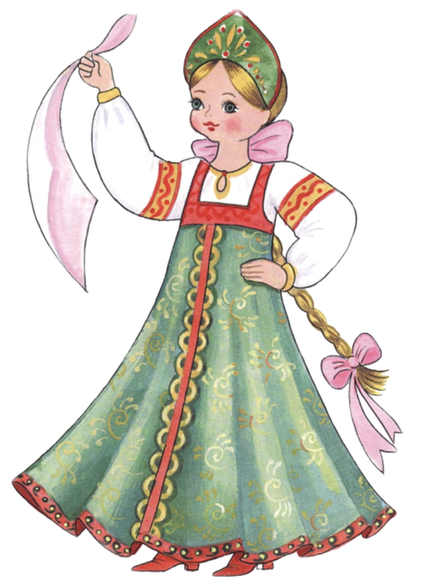
Цель: Развитие внимания, ловкости, быстроты, смекалки, навыков общения; умение выполнить элементы танцевальных движений: пружинка, движение вокруг себя.
СОЛНЫШКО
Перед началом игры, при помощи считалки выбирают водящего — «солнце», остальные дети — «спящие».
Считалка:
Солнышко всех зовет,
Колокольчик нам поет
Звонким, тонким голоском
Динь-бом, динь-бом
Выходи из круга вон!

Slide 4
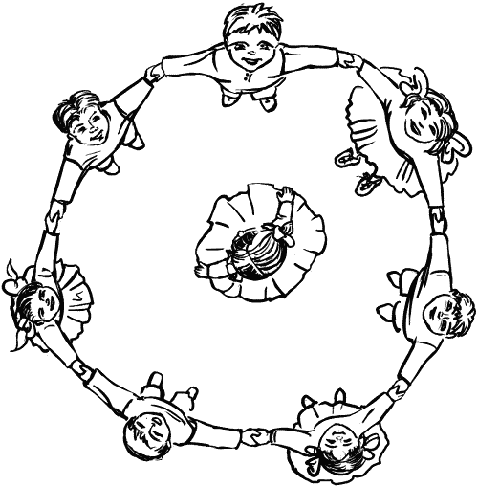
ВАРИАНТ ПЕРВЫЙ
Играющие образуют круг. В центре круга — «солнышко», в руках у него 4 обруча желтого цвета.
Солнышко, солнышко,
Погуляй у речки,
Солнышко, солнышко,
Раскидай колечки!
Дети идут вправо по кругу.
«Солнышко» движется влево, раскладывая обручи по полу, ближе к играющим.

Slide 5
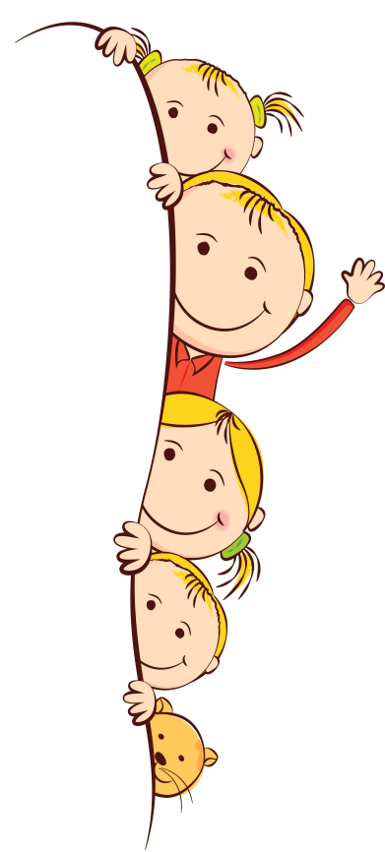
ВАРИАНТ ПЕРВЫЙ
Мы колечки соберем,
Золоченые возьмем.
Покатаем, поиграем
стоящие рядом с обручем, берут его и образуют маленький круг (всего таких кругов-команд четыре).

Slide 6
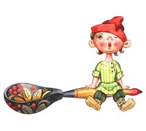
ВАРИАНТ ПЕРВЫЙ
И тебе назад вернем!
На последнюю строку играющие выстраиваются в общий круг, обруч кладут на пол.

Slide 7
ВАРИАНТ ПЕРВЫЙ
По сигналу ведущего (звучание бубна) все разбегаются врассыпную,
по следующему сигналу каждая команда собирается около своего обруча. Выигрывают те, которые сделали это быстрее.

Slide 8
Игра начинается сначала, водящего выбирают из круга, который собрался первым.

Slide 9
ПРАВИЛА В ИГРЕ
Играйте честно, дружно, соблюдая правила.
В игре проявляйте побольше выдумки, смекалки (не нарушая принятых правил).
Старайтесь всё время выручать товарищей по команде.
Закон каждой команды в игре: один за всех и все за одного.
Не горячитесь понапрасну! Так вернее прийти к победе.
УДАЧИ В ИГРЕ!

